Slide 1
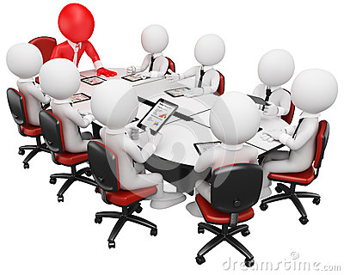

La reunión ➔ para qué, objetivos, tipos, preparación y convocatoria
Miguel López
Com-Cul-Neg-Lat – 16/9/2019

Slide 2
  REUNIÓN
  Qué es: una actividad
  Quienes están: un grupo de personas
  Qué hacen: se comunican
  Dónde: en un lugar determinado
  Cuándo: en una fecha a una hora
  Para qué: para alcanzar soluciones conjuntas con un objetivo específico.

Slide 3
  OBJETIVOS DE LA REUNIÓN
  Capacitar ➔ comunicar conocimientos
  Informar ➔ un tema
  Resolver ➔ un problema
  Exponer ➔ ideas, enfoques o procedimientos
  Analizar y planificar ➔ estrategias de actuación
  Coordinar ➔ las funciones de los miembros

Slide 4
De acuerdo a lo anterior, hay diferentes TIPOS DE REUNIONES
  Informativa/capacitativa: para transmitir información/conocimientos
  De solución de problemas: para resolver problemas, generalmente internos de la empresa o del equipo
  Creativa: para generar nuevas ideas.
  De trabajo: para, por ejemplo:
  - intercambiar información
  lograr coordinación
  mejorar los procesos laborales
  planificar estrategias
  De negociación: para alcanzar acuerdos.

Slide 5
PREPARACIÓN DE LA REUNIÓN
  Participantes: quienes van a asistir - prever problemas
  Contenido: temas que se van a tratar en la reunión
  ➔ en el orden del día
  Lugar: dónde se va a celebrar la reunión
  ➔ estar adecuado.
  Fecha y hora: disponibilidad de los participantes
  ➔ duración adecuada.
  Material:
    Documentos de trabajo: anexos con la convocatoria
    Documentos en la reunión: data, estadísticas, gráficos
  Convocatoria: llamamiento a reunirse

Slide 6
  CONVOCATORIA
  Convocante
  Fecha y hora de inicio y finalización
  Lugar
  Nombre de los convocados
  Orden del día
  Objetivos
  Instrucciones y observaciones previas
  Material anexo

Slide 7
  EL ACTA (LA RELATORIA)
  Claramente redactada y firmada tras haber sido comentada, corregida, rectificada y aprobada por cada participante en la reunión.
  Se envía a cada cada participante.
  Puede ser pública, semiprivada, privada o confidencial.

Slide 8
  Ejercicio: Preparar una reunión de trabajo (ver página 5 de esta presentación) para hacer el ejercicio final (ver pág. 9)
  Convocatoria (en español) de la reunión de trabajo (en finés)
  Convocante, que puede ser también el moderador de la reunión
  Fecha y hora de inicio y finalización➔ ver Korppi, fecha:
  Lugar ➔ en
  Nombre de los convocados ➔ todos los participantes del curso
  Orden del día ➔ ver objetivos de la reunión (pág.3)
  Objetivo ➔ preparar tip-top el ejercicio final
  Instrucciones y observaciones previas, de ser necesario
  Material anexo, de ser necesario
  Para Miguel, e-mail miguel.lopez.finland@gmail.com
  1. La convocatoria (en español, debo recibirla antes de__________, a las __________.Yo la retransmito a todo el grupo)
  2. Fotos de la reunión
  3. El acta (en español e incluye el nombre de los participantes)

Slide 9

  Ejercicio final: escenificación de una negociación comercial con los representantes de una empresa latinoamericana.

